Slide 1
История развития и причины появления СУБД
1

Slide 2
Общие понятия
База данных — совокупность специальным образом организованных данных, хранимых в памяти вычислительной системы и отображающих состояние объектов и их взаимосвязей в рассматриваемой предметной области.
База данных — Совместно используемый набор логически связанных данных (и описание этих данных), предназначенный для удовлетворения информационных потребностей организации.
2

Slide 3
Файловые системы
Файловые системы— Набор прикладных программ, которые выполняют для пользователей некоторые операции, например создание отчетов. Каждая программа хранит свои собственные данные и управляет ими.
Достоинства
Возможность автоматизированной обработки информации
Недостатки
Разделение и изоляция данных
Дублирование данных
Зависимость от данных
Несовместимость файлов
Фиксированные запросы/быстрое увеличение количества приложений
3

Slide 4
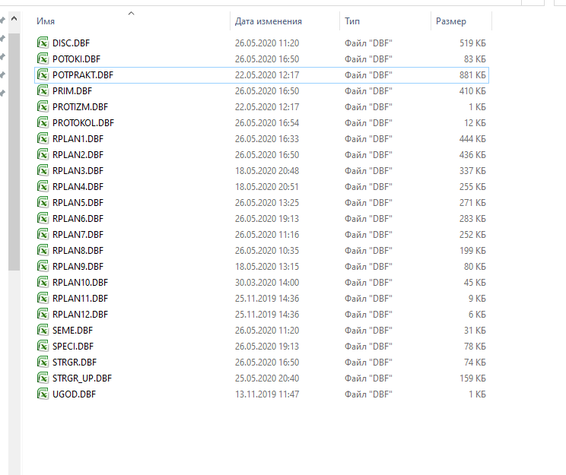
Файловые системы

Slide 5
СУБД
Система управления базой данных (СУБД) представляет собой совокупность программ, с помощью которых осуществляются управление структурой базы данных и контроль доступа к данным, хранящимся в ней. СУБД позволяет нескольким приложениям или пользователям осуществлять совместный доступ к данным.
СУБД. Программное обеспечение, с помощью которого пользователи могут определять, создавать и поддерживать базу данных, а также осуществлять к ней контролируемый доступ.
5

Slide 6
Предпосылки возникновения БД
Предшественником СУБД была файловая система, т.е. набор приложений, которые выполняли отдельные необходимые для пользователя операции, такие как создание отчетов.
Каждая программа определяла и управляла своими собственными данными.
Хотя файловая система была значительным достижением по сравнению с ручной картотекой, ее использование все еще было сопряжено с большими проблемами, которые в основном были связаны с избыточностью данных и зависимостью программ от данных.
Появление СУБД было вызвано необходимостью разрешить проблемы, характерные для файловых систем.
6

Slide 7
Функции СУБД
Определение данных (создание)
Манипулирование данными
Оптимизация и выполнение запросов
Защита и поддержка целостности данных
Восстановление данных и поддержка параллельности
Словарь данных (метаданные / хранение)
7

Slide 8
Преимущества и недостатки СУБД
Преимущества
Контроль за избыточностью данных
Непротиворечивость данных
Больше полезной информации при том же объеме хранимых данных
Совместное использование данных
Поддержка целостности данных
Повышенная безопасность
Применение стандартов
Повышение эффективности с ростом масштабов системы
Возможность нахождения компромисса при противоречивых требованиях
Повышение доступности данных и их готовности к работе
Улучшение показателей производительности
Упрощение сопровождения системы за счет независимости отданных
Улучшенное управление параллельной работой
Развитые службы резервного копирования и восстановления
Недостатки
Сложность
Размер
Стоимость СУБД
Дополнительные затраты на аппаратное обеспечение
Затраты на преобразование (существующей системы к СУБД)
Производительность
Более серьезные последствия при выходе системы из строя
8

Slide 9
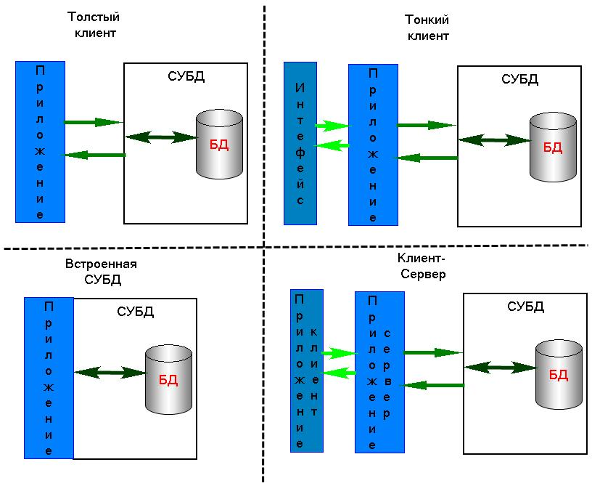
БД,СУБД и приложение
9

Slide 10
Типы СУБД по назначению
транзакционная обработка
OLTP (On-Line Transaction Processing)
— интерактивная транзакционная обработка
Транзакцией в СУБД называется совокупность операций над данными, являющаяся неделимой
Назначение:
Обработка идёт в режиме реального или приближенного к реальному времени.
Запросы представляют собой интенсивный поток коротких операций по вставке, изменению и удалению небольшого числа записей в БД.
аналитическая обработка
OLAP (On-Line Analytical Processing) — интерактивная аналитическая обработка
Назначение:
• Время отклика системы не регламентировано.
Выборки представляют собой одиночные тяжёлые запросы: поиски и расчёты по множеству произвольных критериев могут охватывать значительную часть данных в базе.
Данные находятся в режиме чтения, за исключением моментов их обновления.
10

Slide 11
Почему возникло разделение на транзакционную и аналитическую обработку?
Архитектуру оптимизируют под вставку/изменение или под выборку
СУБД, ориентированные на транзакционную обработку, менее эффективны при работе с аналитическими запросами и наоборот
11

Slide 12
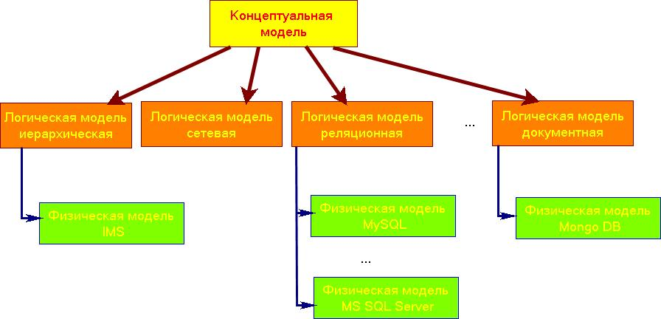
Модели данных
Модель данных– это абстрактное, независимое, логическое определение структур данных, операторов над данными и прочего, что в совокупности составляет абстрактную систему, с которой взаимодействует пользователь.
12

Slide 13
Исторический обзор моделей данных
13
Файловые структуры
Иерархические СУБД
Сетевые СУБД
Реляционные СУБД
Объектные СУБД (Объектно-ориентированные)
Объектно-реляционные СУБД
NOSQL СУБД
    ключ-значение,
    документные,
    семейство столбцов,
    графовые

Slide 14
Вехи истории развития СУБД
Год | Событие
1950-х и 1960-х | Появление и развитие иерархических СУБД
1969 | Разработка Conference on Data Systems Languages (CODASYL) — постоянно действующая конференция по языкам обработки данных) стандарта сетевой модели данных
1969 конец/начало 1970 | Опубликование Э.Ф. Коддом статьи «A Relational Model of Data for Large Shared Data Banks» , которая считается первой работой по реляционной модели данных. Но теория пока не начала использоваться: Внешняя концептуальная простота реляционной модели достигается за счет ресурсов компьютера, а компьютеры в то время не обладали достаточной мощностью для реализации реляционной модели.
1971 | Для разработки стандартов для баз данных, созвана конференция Conference on Data Systems Languages (CODASYL), уже существовавшая к тому времени.
Конец 1980-х и начале 1990-х гг 1992 | были выпущены первые объектные системы M. Atkinson, et al., «Object-Oriented Database System Manifesto». Building an Object-Oriented Database System: The Story of O2. Morgan Kaufman,.
Конец 1990-х годов | Создание объектно-реляционных систем
11 июня 2009 года. | Рождение термина "NoSQL" в современном смысле/ Он появился на конференции в Сан-Франциско, организованной Йоханом Оскарссоном (Johan Oskarsson), разработчиком программного обеспечения, живущим в Лондоне.
14

Slide 15
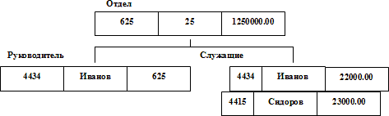
Иерархические СУБД
Модель данных, реализующая структуру данных «дерево» с узлом, содержащим изначально жестко заданную табличную структуру
Типичным представителем (наиболее известным и распространенным) является СУБД IMS (Information Management System) компании IBM
15

Slide 16
Иерархические СУБД
Достоинства
относятся эффективное использование памяти ЭВМ
неплохие показатели времени выполнения основных операций над данными.
удобство для работы с иерархически упорядоченной информацией.
Недостатки
громоздкость для обработки информации с достаточно сложными логическими связями
сложность понимания для обычного пользователя.
16

Slide 17
Сетевые СУБД
Модель данных, основанная на графах, где для реализации связей в предметной области жестко задана связь между узлами графа(ребра), и в узле графа может стоять табличная структура изначально жестко заданной структуры.
Типичным представителем систем, основанных на сетевой модели данных, является СУБД IDMS (Integrated Database Management System),
17

Slide 18
Сетевые СУБД
Достоинства
возможность эффективной реализации по показателям затрат памяти и оперативности.
Большие в сравнении с иерархической моделью возможности в смысле допустимости образования произвольных связей.
Недостатки
высокая сложность и жесткость схемы БД
сложность для понимания и выполнения обработки информации в БД
ослаблен контроль целостности связей вследствие допустимости установления произвольных связей между записями.
18

Slide 19
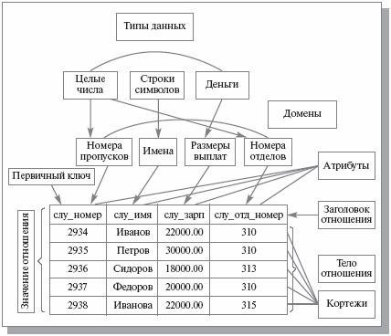
Реляционные СУБД
Relational (от Relation — отношение= таблица,
НЕ Relationship = связь в концептуальной модели)
Примеры: Oracle до 8 версии, MS SQL Server, MySQL
19

Slide 20
Реляционные СУБД
Достоинство
Простота
понятность
удобство физической реализации на ЭВМ.
Нерегламентированные запросы.
недостатки
Неадекватное представление сущностей реального мира
Семантическая перегрузка
Слабая поддержка ограничений целостности и корпоративных ограничений
Однородная структура данных
Ограниченный набор операций
Сложности при обработке рекурсивных запросов
Проблема рассогласования типов данных
Другие проблемы реляционных СУБД, связанные с параллельным выполнением, изменениями схемы и неразвитыми средствами доступа
Сложность объектно-реляционного отображения
20

Slide 21
ООП и Реляционная БД

Slide 22
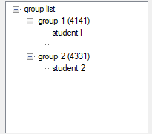

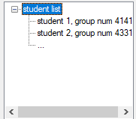
ООП и Реляционная БД
22

Slide 23
Реляционные СУБД непригодны/ неудобны
Автоматизированное проектирование.
Автоматизированное производство.
Автоматизированная разработка программного обеспечения.
Офисные информационные системы и мультимедийные системы.
Цифровое издательское дело.
Геоинформационные системы.
Интерактивные и динамические Web-узлы
23

Slide 24
Объектно-ориентированные СУБД
Объектно-ориентированной модели данных (ООМД)—(Логическая) модель данных, которая учитывает семантику объектов, применяемую в объектно-ориентированном программировании.
Наследование
Инкапсуляция
Полиморфизм
Пример ObjectStore, Ontos, Versant…
24

Slide 25
Объектно-ориентированные СУБД

Slide 26
Манифест разработчиков объектно-ориентированных систем баз данных
Правило 1. Поддержка сложных объектов
Правило 2. Поддержка идентификации объектов
Правило 3. Поддержка инкапсуляции
Правило 4. Поддержка типов или классов
Правило 5. Поддержка наследования типов или классов от их предков
Правило 6. Поддержка динамического связывания
Правило 7. Язык DML должен обладать вычислительной полнотой
Правило 8. Набор типов данных должен быть расширяемым
Правило 9. Поддержка перманентности данных
Правило 10. Поддержка очень больших баз данных
Правило 11. Поддержка параллельной работы многих пользователей
Правило 12. Способность восстановления после сбоев аппаратных и программных средств
Правило 13. Предоставление простых способов создания запросов к данным

Slide 27
Объектно-ориентированные СУБД
Достоинства
Улучшенные возможности моделирования
Расширяемость
Устранение проблемы несоответствия типов
Более выразительный язык запросов
Поддержка эволюции схемы
Поддержка долговременных транзакций
Применимость для сложных специализированных приложений баз данных
Повышенная производительность
Недостатки
Отсутствие универсальной модели данных
Недостаточность опыта эксплуатации
Отсутствие стандартов
Конкуренция со стороны СУБД других типов
Влияние оптимизации запросов на инкапсуляцию
Влияние блокировки на уровне объекта на производительность
Сложность
Отсутствие поддержки представлений
Недостаточность средств обеспечения защиты
27

Slide 28
Объектно-реляционные СУБД
Реляционная СУБД+ Элементы ООП=
Объектно-реляционные СУБД
Примеры: PostgreSQL, Postgres,
Oracle ,начиная с 8 версии
28

Slide 29
Объектно-реляционные СУБД
Достоинства
повторное и совместное использование компонентов
расширенный реляционный подход позволяет воспользоваться обширным объемом накопленных знаний и опыта, связанных с разработкой реляционных приложений
Недостатки
сложность и связанные с ней дополнительные расходы.
объектно-реляционных системах искажается объектная терминология
Объекты фактически не являются очередным расширением понятия данных, поскольку представляют совершенно другую концепцию, с большим потенциалом выражения связей и правил поведения объектов реального мира
29

Slide 30
Манифесты баз данных третьего поколения ( 1990)
1. Наличие развитой системы типов.
2. Поддержка механизма наследования.
3. Поддержка функций, включая процедуры и методы базы данных, а также механизма инкапсуляции.
4. Уникальные идентификаторы для записей должны присваиваться средствами СУБД только в том случае, когда нельзя использовать определяемые пользователем первичные ключи.
5. Правила (триггеры и ограничения) станут важнейшим компонентом будущих систем. Они не должны быть связаны с какой-то конкретной функцией или коллекцией.
6. Очень важно, чтобы все программные способы доступа к базе данных осуществлялись с помощью непроцедурного языка высокого уровня.
7. Должны существовать по меньшей мере два способа определения коллекций: один на основе перечисления элементов коллекции, а другой — с использованием языка запросов для определения принадлежности элемента к коллекции.
8. Важным является наличие обновляемых представлений.
9. Средства измерения производительности не должны иметь никакого отношения к моделям данных и не должны в них присутствовать.
10. СУБД третьего поколения должны быть доступны из многих языков высокого уровня.
11. Желательно, чтобы во многих языках программирования высокого уровня поддерживались конструкции, обеспечивающие доступ к перманентным данным. Эта поддержка должна обеспечиваться на основе применения каждой отдельной СУБД с помощью дополнительных средств компилятора и сложной системы поддержки выполнения программ.
12. Плохо ли это или хорошо, но язык SQL должен оставаться "межгалактическим языком работы с данными".
13. Запросы и ответы на них должны составлять самый нижний уровень взаимодействия клиента и сервера.

Slide 31
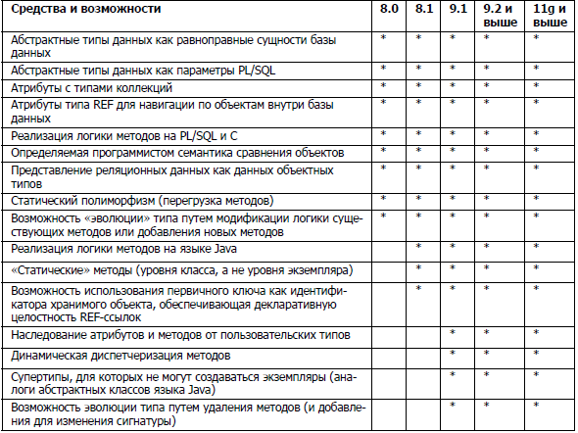
Объектно-ориентированные возможности PL/SQL (Oracle )

Slide 32
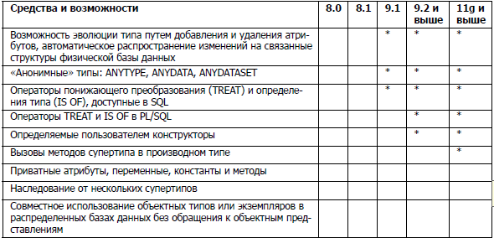
Объектно-ориентированные возможности PL/SQL
https://oracle-patches.com/db/sql/3940-объектно-ориентированные-возможности-pl-sql

Slide 33
Пример наследования Posgres
CREATE TABLE cities
( name text,
population real,
altitude int -- (высота в футах )
);
CREATE TABLE capitals
( state char(2) )
INHERITS (cities);
SELECT name, altitude FROM cities WHERE altitude > 500;
SELECT name, altitude FROM ONLY cities WHERE altitude > 500;

Slide 34
NOSQL
ключ-значение (кластеры в распр. системе)
документные (документы, иерархия)
семейство столбцов (большие данные, слабоструктурированные данные)
графовые
34

Slide 35
Свойства NoSQL
Не используется SQL
Неструктурированные (schemaless)
Представление данных в виде агрегатов (aggregates)
Слабые ACID свойства (транзакции)
Распределенные системы, без совместно используемых ресурсов (share nothing)

Slide 36
ACID свойства
Atomicity Свойство атомарности выражается в том, что транзакция должна быть выполнена в целом или не выполнена вовсе.
Consistency Свойство согласованности гарантирует, что по мере выполнения транзакций данные переходят из одного согласованного состояния в другое — транзакция не разрушает взаимной согласованности данных.
Isolation Свойство изолированности означает, что конкурирующие за доступ к базе данных транзакции физически обрабатываются последовательно, изолированно друг от друга, но для пользователей это выглядит так, как будто они выполняются параллельно.
Durability Свойство долговечности трактуется следующим образом: если транзакция завершена успешно, то те изменения в данных, которые были ею произведены, не могут быть потеряны ни при каких обстоятельствах (даже в случае последующих ошибок).

Slide 37
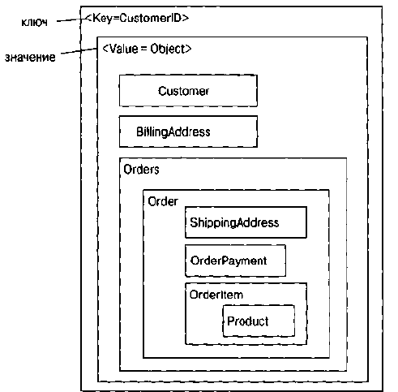
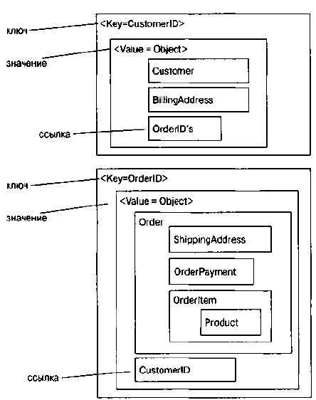
Агрегаты

Slide 38
СУБД «ключ-значение»
Хранилище типа "ключ-значение" - это простая хеш-таблица,.
Клиент может либо получить значение по ключу, либо записать значение по ключу, либо удалить ключ из хранилища данных. Значение - это двоичный объект данных, который записан в хранилище без детализации eгo внутренней структуры. что именно хранится в этом объекте, определяет приложение.
Примеры: Riak ,Redis (которую часто называют сервером Data Structure) [Redis], Memcached DB и ее версии ,[Memcached], Berkeley DB [Вerkeley DB], HamsterDB

Slide 39
СУБД «ключ-значение»
Достоинства
Хранение произвольных структур данных, например множеств, хеш-таблиц, строк
Быстрый поиск по ключу
Недостатки
Согласованность данных относится только к операциям над отдельным ключом
Не возможны запросы по атрибутам

Slide 40
Документные СУБД
Основной концепцией в документных базах данных является документ. База данных хранит и извлекает документы в форматах ХМL, JSON, BSON и т.д ..
Эти документы представляют собой самоописываемые иерархические древовидные структуры данных, которые мoгyт состоять из ассоциативных массивов, коллекций и скалярных значений.
хранилища типа "ключ-значение", в которых значение допускает проверку
Примеры: MongoDB

Slide 41
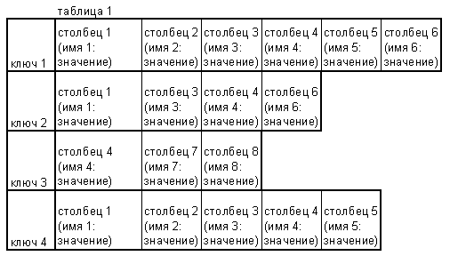
СУБД «семейство столбцов»
позволяют хранить данные с ключами, отображаемыми в значения, и группировать значения в многочисленных семействах столбцов, каждое из которых является ассоциативным массивом данных.
Пример Cassandra [Cassandra], HBase [Hbase], Hypertable [Hypertable] и Amazon SimpleDB

Slide 42
Графовые CУБД
Графовые базы данных позволяют хранить сущности и отношения между ними.
Сущности моделируются узлами, которые имеют свойства. Узел интерпретируется как экземпляр объекта в приложении. Отношения моделируются ребрами, которые могут иметь свойства. Ребра имеют направление; узлы организованы в соответствии с отношениями.

Slide 43
Графовые CУБД
Пример: AllegroGraph,
ArangoDB,
FlockDB,
Giraph,
HyperGraphDB (использует модель мультиграфа),
InfiniteGraph,
InfoGrid,
Neo4j (использует модель ориентированного графа)

Slide 44
Свойства NoSQL
Не используется SQL
Неструктурированные (schemaless)
Представление данных в виде агрегатов (aggregates)
Слабые ACID свойства (транзакции)
Распределенные системы, без совместно используемых ресурсов (share nothing)

